Slide 1


Objetivo de aprendizaje
Resolver ejercicios de área y perímetro de sector circular.

Slide 2


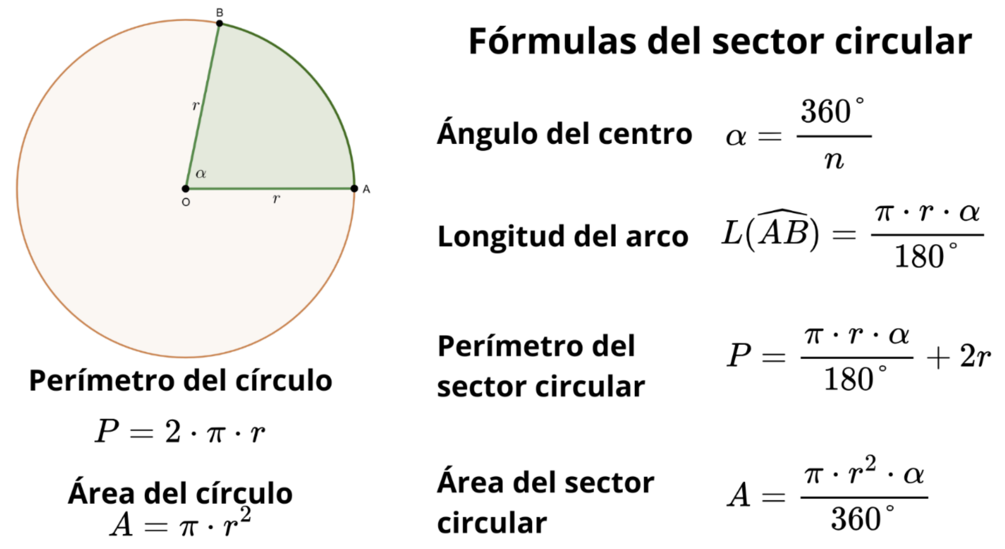
Formulario

Slide 3

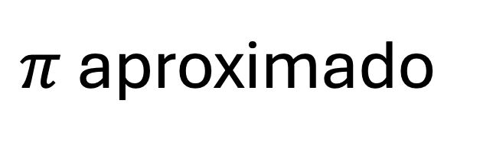
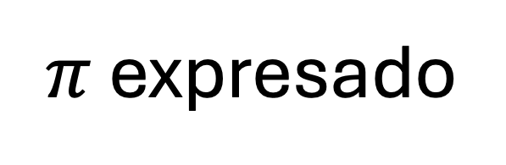
Importante
$π$ expresado
$π$ aproximado
Se mantiene en la fórmula como una letra, sin reemplazarlo.
El resultado queda CON la letra π antes de la unidad de medida.
Se reemplaza por un número como 3,14 o 3, según el caso.
El resultado queda SIN la letra π antes de la unidad de medida.

Slide 4
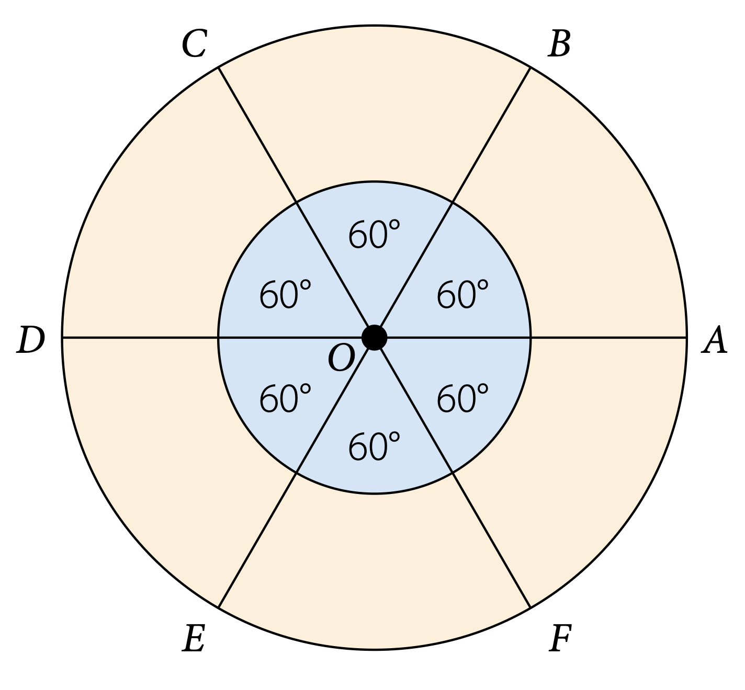
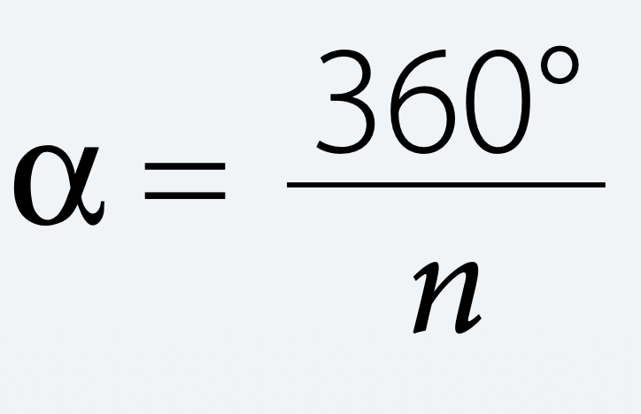
Reactivación de conocimientos
En la figura de la derecha, ¿cuánto mide cada ángulo?

Slide 5
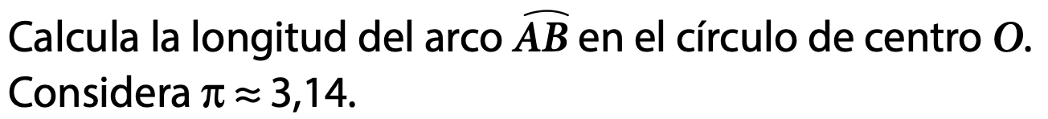
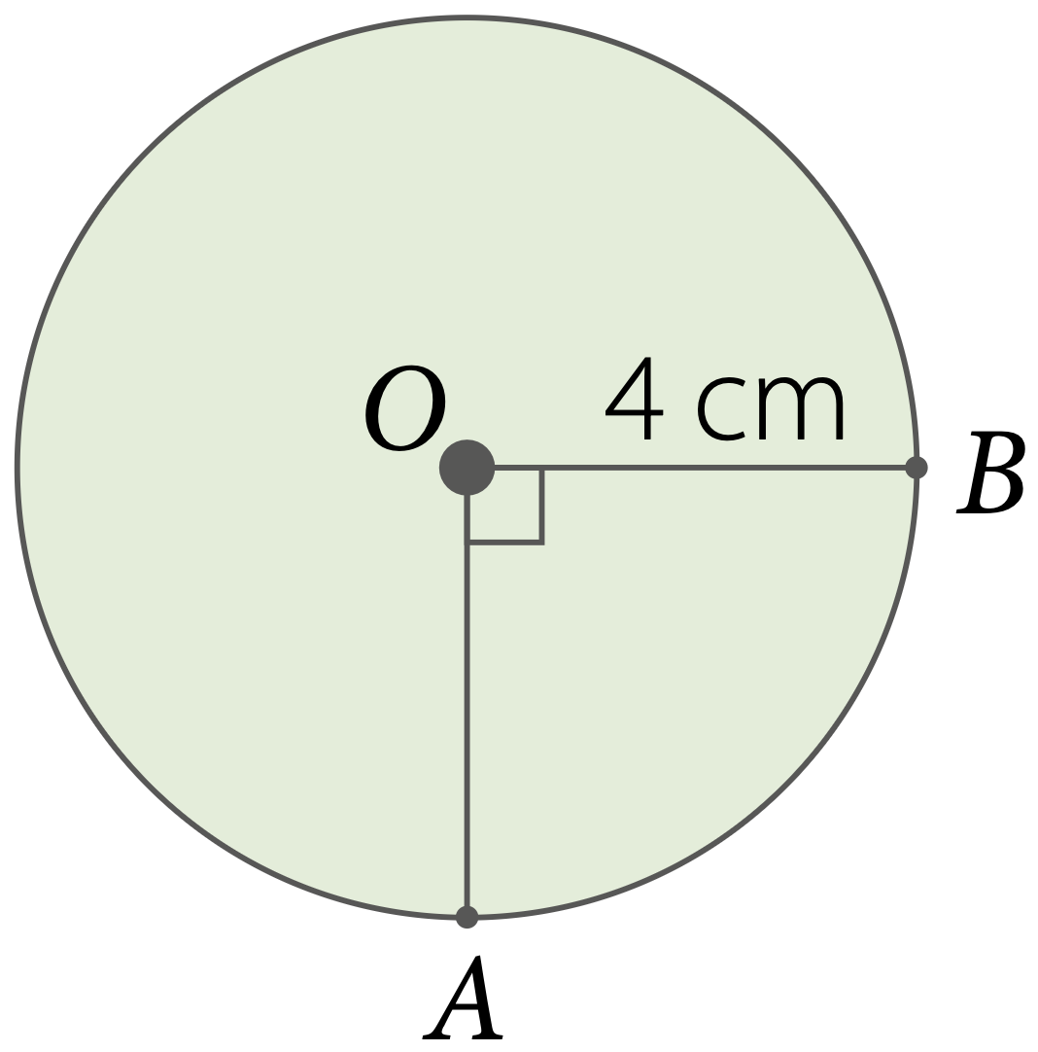
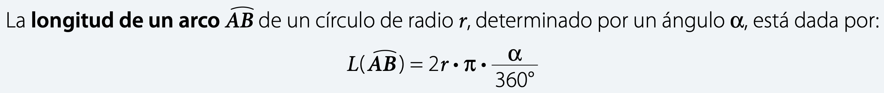
Reactivación de conocimientos

Slide 6
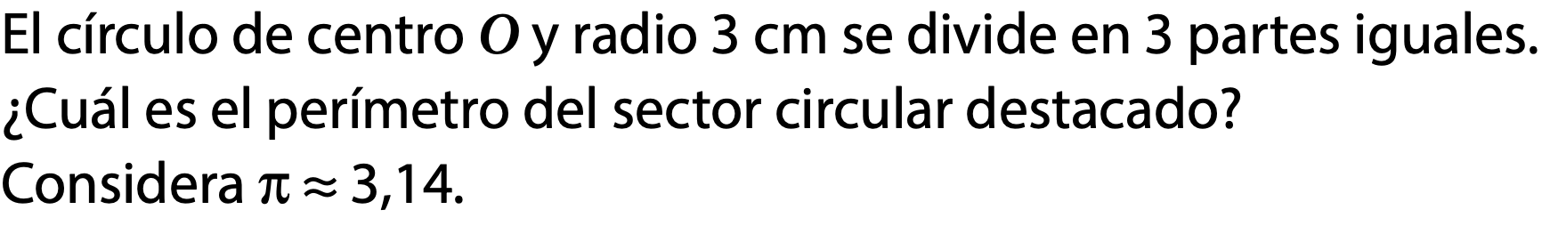
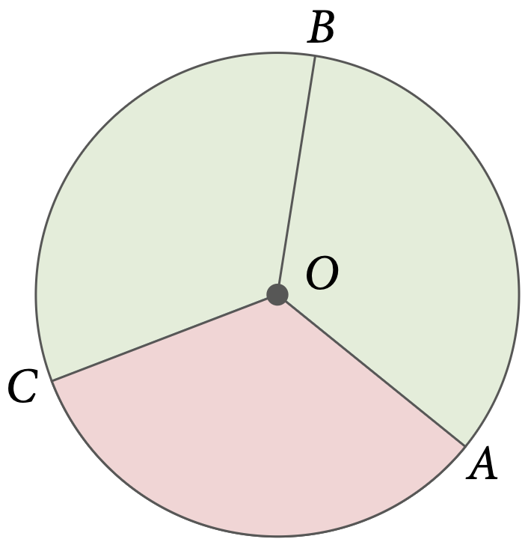
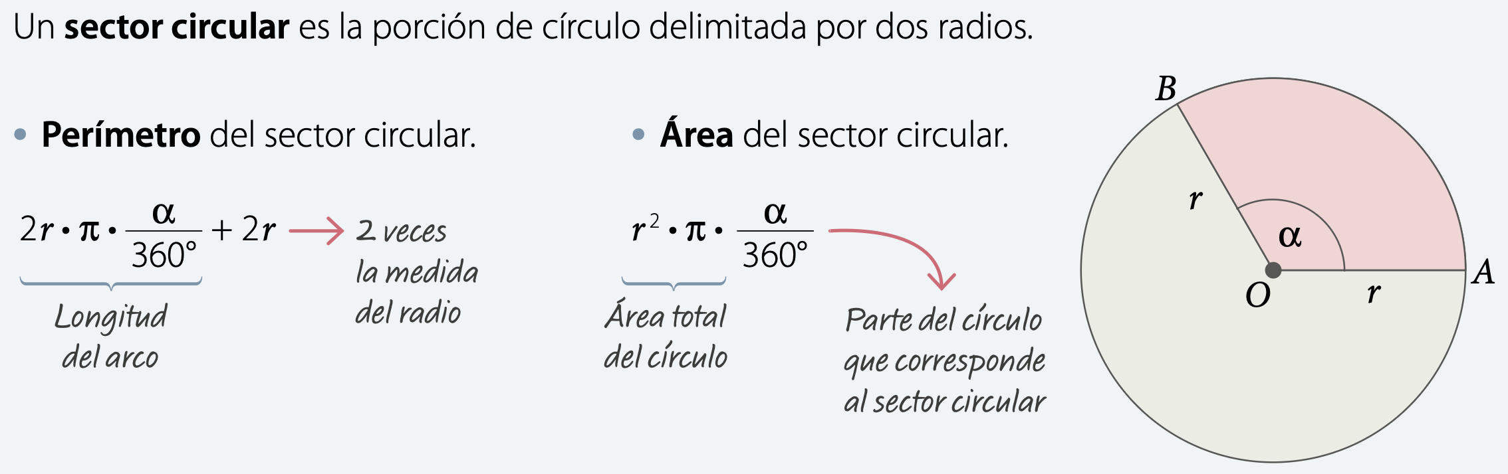
Reactivación de conocimientos
?

Slide 7
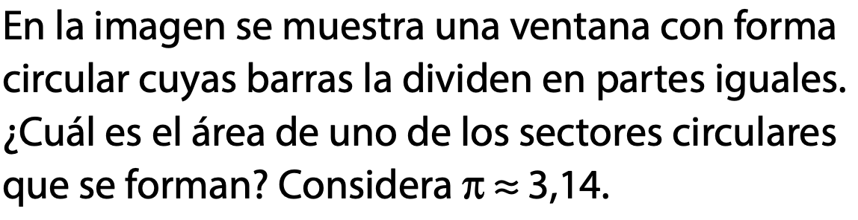
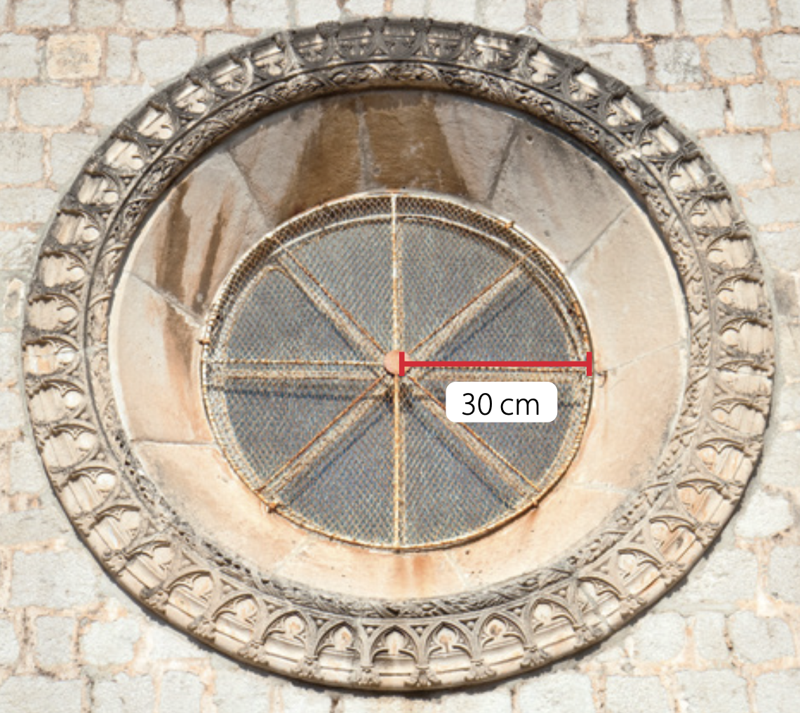
Reactivación de conocimientos

Slide 8
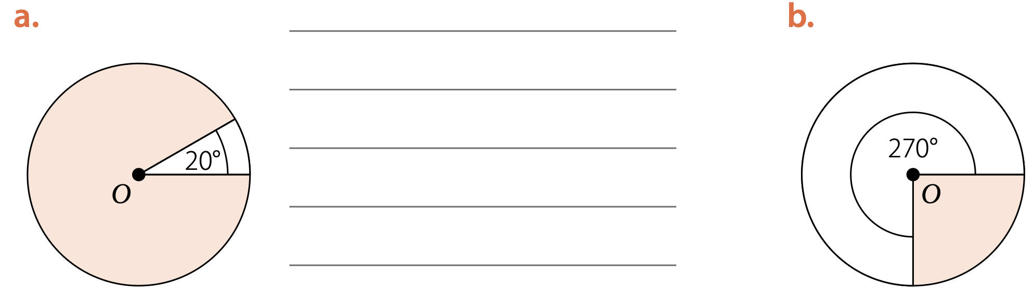
Práctica guiada
Explica qué parte del círculo representa cada sector circular pintado.

Slide 9
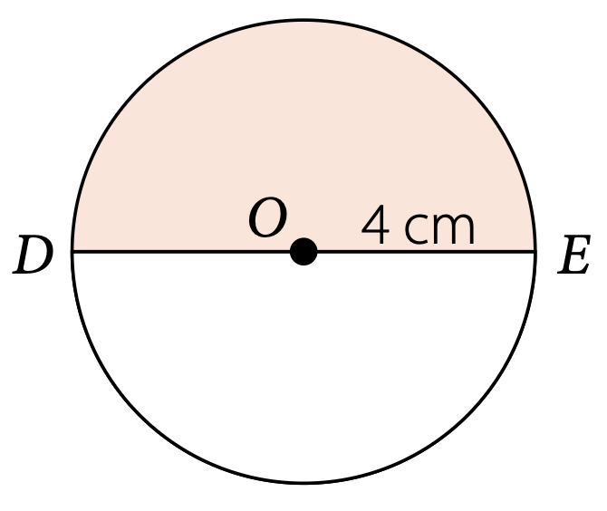
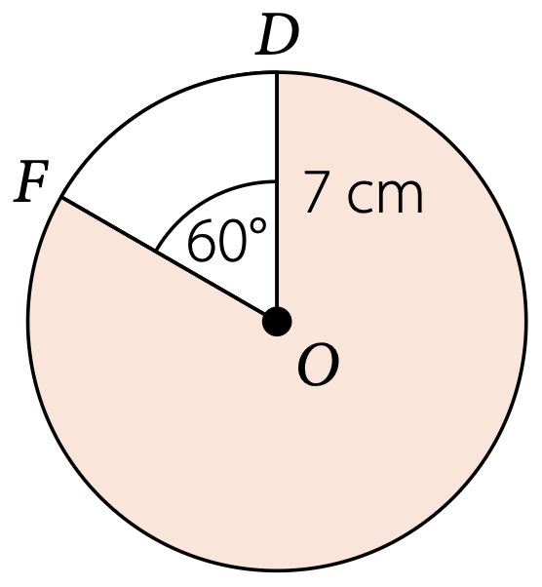
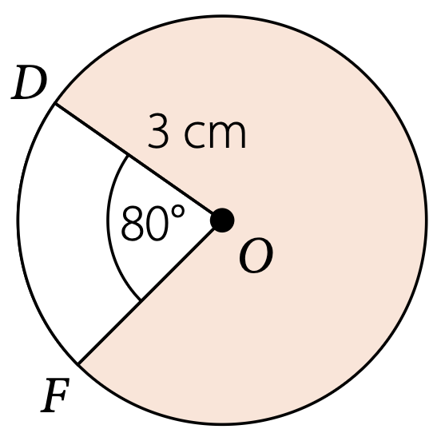
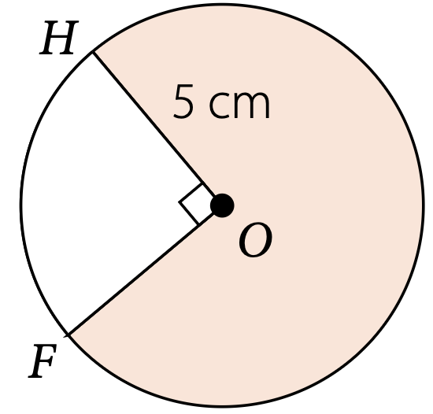
Reactivación de conocimientos
Calcula el perímetro y el área de cada sector circular pintado.
a.
b.
c.
d.

Slide 10
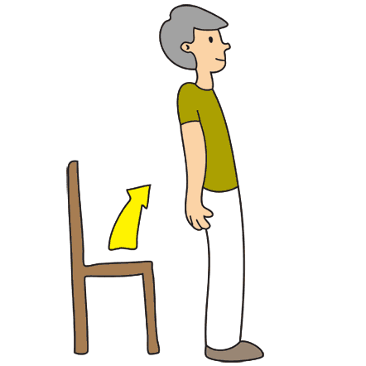
Pausa activa
Todos de pie para una pausa activa.

